Slide 1


Fundamentos de Ciencias de la Computación
CLASE 7:
Bombeo y GDC
PhD. Rodrigo Torres Avilés

Slide 2

Objetivos para Hoy
Teorema del Bombeo
Clausura de LR y LLC
Gramáticas Dependientes del Contexto
Fundamentos de Ciencias de la Computación. PhD Rodrigo Torres Avilés. Fc. de Cs. Empresariales

Slide 3

Teorema del bombeo
Si un lenguaje es Libre de Contexto, entonces para un $w∈L$ tal que $|w|>p$ dado, se puede separar $w=xuyvz$ tal que:
$uv≠ε$
$|uyv|≤p$
$∀n≥0, xu^{n}yv^{n}z∈L$
Fundamentos de Ciencias de la Computación. PhD Rodrigo Torres Avilés. Fc. de Cs. Empresariales

Slide 4
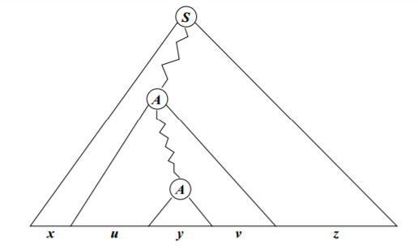

Demostración: T. del bombeo
Sea gramática $G=\{Σ,V,S,R\}$ LC.
Si una palabra es de largo $N>|V|$, entonces de debe repetir un no terminal.
Fundamentos de Ciencias de la Computación. PhD Rodrigo Torres Avilés. Fc. de Cs. Empresariales

Slide 5
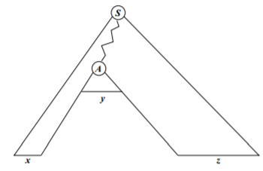
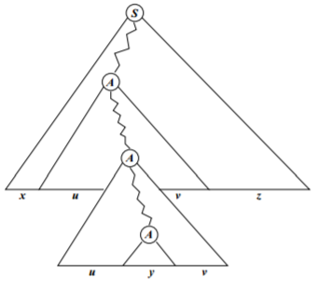
Demostración: T. del bombeo
Fundamentos de Ciencias de la Computación. PhD Rodrigo Torres Avilés. Fc. de Cs. Empresariales

Slide 6

Propiedades de Clausura: LR
Los lenguajes regulares son cerrados por unión, concatenación y clausura de Kleene:
$L_{1}∪L_{2}=ℒ(E_{1}|E_{2})$
$L_{1}∘L_{2}=ℒ(E_{1}.E_{2})$
${(L_{1})}^{∗}=ℒ({E_{1}}^{∗})$
Los lenguajes regulares son cerrados por complemento:
Si $A=\{Q,Σ,q_{0},F,δ\}$ reconoce $L$, entonces $B=\{Q,Σ,q_{0},Q−F,δ\}$ reconoce $L^{c}$.
A pesar de que la intersección no es equivalente a la concatenación, es demostrable que la intersección finita de regulares y la resta si son regulares.
Fundamentos de Ciencias de la Computación. PhD Rodrigo Torres Avilés. Fc. de Cs. Empresariales

Slide 7
Propiedades de Clausura: LLC
Los lenguajes libre de contexto son cerrados por unión, concatenación y clausura de Kleene:
Los lenguajes libre de contexto NO son cerrados por complemento, intersección o resta:
Fundamentos de Ciencias de la Computación. PhD Rodrigo Torres Avilés. Fc. de Cs. Empresariales

Slide 8

Actividades
Demostrar que $L=\{w|w=a^{n}b^{n}c^{n}, n≥0\}$ no es LLC.
Demostrar que el lenguaje de los paréntesis pareados no es regular.
Demostrar que el siguiente lenguaje es LC $L=\{w|w=a^{m}b^{n}c^{p}, m=n∨n=p∨m=p\}$
Fundamentos de Ciencias de la Computación. PhD Rodrigo Torres Avilés. Fc. de Cs. Empresariales

Slide 9

Gramáticas Dependientes del Contexto
En términos formales, se definen igual que las gramáticas de siempre:
$G=\left\{Σ,V,P,S\right\}$
$Σ$: Alfabeto o conjunto de terminales.
$V$: Conjunto de no terminales.
$P$: Conjunto de producciones.
$S∈V$: no terminal inicial.
Fundamentos de Ciencias de la Computación. PhD Rodrigo Torres Avilés. Fc. de Cs. Empresariales

Slide 10

Opciones de Producciones
Gramática Regular (izquierda):
$A→aB$
$A→a$
$A→ε$
Nota 1: Izquierda o derecha son equivalentes.
Gramática Libre de contexto:
$A→γ$, con $γ$ cadena de terminales y no terminales.
Fundamentos de Ciencias de la Computación. PhD Rodrigo Torres Avilés. Fc. de Cs. Empresariales

Slide 11

Opciones de Producciones
Gramática Dependiente del contexto:
$αAβ→αγβ$
$S→ε$
Letras griegas son palabras de terminales y no terminales, $A$ un no terminal ($\left|γ\right|>0$).
Demás está decir que cualquier otra gramática vista hasta ahora es entonces sensible al contexto.
Fundamentos de Ciencias de la Computación. PhD Rodrigo Torres Avilés. Fc. de Cs. Empresariales

Slide 12

Notación
Notación:
$A→^{∗}aabbcc$
Significa que la primera, después de sucesivas aplicaciones, puede generar la segunda.
El lenguaje generado es, entonces $ℒ\left(G\right)=\{w|{S→}^{∗}w\}$.
Estos son, exactamente, los lenguajes dependientes del contexto.
Fundamentos de Ciencias de la Computación. PhD Rodrigo Torres Avilés. Fc. de Cs. Empresariales

Slide 13

Ejemplo
Esta GDC reconoce $\{{w|w=a}^{n}b^{n}c^{n}, n≥0\}$:
$S→ε$
$S→aSBC$
$CB→HC$
$HC→HB$
$HB→BC$
$aB→ab$
$bB→bb$
$bC→bc$
$cC→cc$
Fundamentos de Ciencias de la Computación. PhD Rodrigo Torres Avilés. Fc. de Cs. Empresariales

Slide 14

Meme de la clase:
La intersección de
regulares….
Es regular al final?
Fundamentos de Ciencias de la Computación. PhD Rodrigo Torres Avilés. Fc. de Cs. Empresariales

